Slide 1
Nya röda/gröna fickkort för antibiotikaval.
Empirisk antibiotikabehandling vid intensivvårdskrävande infektioner
Empirisk antibiotikabehandling på akuten av vanliga samhällsförvärvade infektioner
Till Verksamhetschefer Region Östergötland 230427
Bifogat är nya fickkort för antibiotikaval.
Det Röda kortet innehåller antibiotikarekommendationer för samhällsförvärvade och vårdrelaterade intensivvårdskrävande infektioner, hos vuxna, icke gravida patienter. Det Gröna kortet inkluderar akuta samhällsförvärvade bakteriella infektioner med varierande svårighetsgrad, som handläggs på akutmottagningar och vårdcentraler.
Korten innehåller en checklista vid antibiotikaval och flera nyheter, bl.a. ett nytt beslutsstöd vid pc-allergi framtaget av allergicentrum, och när man vid livshotande infektioner bör kombinera två antibiotika. Nytt är utökade avsnitt i gröna kortet om urosepsis, febril UVI samt samhällsförvärvade pneumoni. Rekommendationerna för antibiotikval baseras på nationella och internationella riktlinjer. Det är flera nya fotnötter, bl.a om kinoloner och EMA och LVs varning för användning vid risk för aortaaneurysm sam klaffinsufficiens, dosreduktion vid leversvikt, vikten av aciklovirkoncentrationsmätning, indikation för svampmedel.
Tacksam om du som verksamhetschef distribuerar korten till läkarna på din klinik och även ansvariga sjuksköterskor på vårdavdelningen.
Bra om du tillsammans med er stramaanansvariga läkare (SAL) i samband med er internutbildning uppmärksammar korten. Vi har gjort ett kort bildspel, som presenterar korten på ca 10 minuter vilket kommer att mailas ut och kan även laddas ner från LKÖ: länk
Vänliga Hälsningar
Håkan Hanberger Christina Fischer
LKÖ expertgrupp infektion LKÖ ordf.

Slide 2
När kombinationsbehandling?
Empirisk antibiotikabehandling vid intensivvårdskrävande infektioner
Empirisk antibiotikabehandling på akuten av vanliga samhällsförvärvade infektioner
Samhällsförvärvad pneumoni (IVA-krävande)
a. cefotaxim 2g x 3-4
b. meropenem 1gx3-4
+
azitromycin 500mgx1 alt. erytromycin 1gx3-(4)
eller
moxifloxacin 400mgx1 alt. levofloxacin 750 mg x1
Livshotande nekrotiserande hud och mjukdelsinfektion
meropenem 1g x 4
+ klindamycin 600-(900) mg x 3
+ ev. i.v. immunglobulin (GAS)

Slide 3
Urosepsis
Empirisk antibiotikabehandling på akuten av vanliga samhällsförvärvade infektioner
Empirisk antibiotikabehandling på akuten av vanliga samhällsförvärvade infektioner
Nytt i Gröna kortet
information om spektrum för betalaktamantibiotika:
cefotaxim, piperacillin-tazobaktam, meropenem, imipenem
+ behov av aminoglykosidtillägg

Slide 4
När kombinationsbehandling?
Urosepsis I
Empirisk antibiotikabehandling på akuten av vanliga samhällsförvärvade infektioner
Empirisk antibiotikabehandling på akuten av vanliga samhällsförvärvade infektioner
Septisk chock: ge en extra dos betalaktam efter 3-4 tim
tillägg av aminoglykosid, fr.a. om ej val av karbapenem:
  amikacin mot ESBL-producerande Enterobacterales.
  tobramycin mot Pseudomonas aeruginosa.
a. cefotaxim 2gx3-4: god effekt på > 90% av E. coli och Klebsiella pneumoniae undantaget ESBL, sämre/saknar effekt på Enterobacterales med kromosomal inducerbar resistens (Enterobacter spp, Citrobacter spp mfl), saknar effekt på Enterococcus faecalis och P. aeruginosa).
- Tillägg av aminoglykosid vid chock - detta kan även övervägas för spektrumvidgning till patient utan septisk chock efter konsultation med infektionsläkare.
b. piperacillin/tazobaktam 4gx4: effekt på ca 95 % av E. coli och Klebsiella pneumoniae, varierande effekt på ESBL, sämre/saknar effekt på Enterobacterales, med kromosomal inducerbar resistens (Enterobacter spp, Citrobacter spp mfl), god effekt på Enterococcus faecalis och vanligen god effekt på Psedomonas aeruginosa.
- Tillägg av aminoglykosid vid chock - detta kan även övervägas för spektrumvidgning till patient utan septisk chock efter konsultation med infektionsläkare.

Slide 5
Urosepsis II
Empirisk antibiotikabehandling på akuten av vanliga samhällsförvärvade infektioner
Empirisk antibiotikabehandling på akuten av vanliga samhällsförvärvade infektioner
Septisk chock:
ge en extra dos betalaktam efter 3-4 tim
tillägg av aminoglykosid, fr.a. om ej val av karbapenem:
  amikacin (ESBL-producerande Enterobacterales) alt.
  tobramycin (Pseudomonas aeruginosa).
Urosepsis (gröna kortet)
c. meropenem 1gx 3-4: effekt på 99% av ESBL och > 95% av Enterobacterales, vanl god effekt på Pseudomonas aeruginosa, ej effekt på Enterococcus faecalis.
d. imipenem 1gx3-4: effekt på 99% av ESBL och > 95% av Enterobacterales dock saknas oftast effekt på Morganella, Proteus och Providencia spp, god effekt på Enterococcus faecalis, vanligen god effekt på Pseudomonas aeruginosa

Slide 6
Febril UVI
I
Empirisk antibiotikabehandling på akuten av vanliga samhällsförvärvade infektioner
Nytt i Gröna kortet:
rekommendation vid febril uvi för
Normalpatienten (E. coli och Klebsiella pneumoniae)
vid misstanke om antibiotikaresistens
vid Enterococcus faecalis
vid Pseudomonas aeruginosa

Slide 7
II
Febril urinvägsinfektion hos kvinnor och män (pyelonefrit) a,b,c,d,e,f
Sjukhusvård
Normalpatienten (E. coli, Klebsiella pneumoniae) utan allvarlig samsjuklighet och utan misstanke om ESBL
a. cefotaxim 1g x 3
b. piperacillin-tazobaktam 4gx3-4
Misstanke om ESBL, Enterobacterales med kromosomal inducerbar resistens (Enterobacter spp, Citrobacter spp mfl)
a. meropenem 1gx3
b. imipenem 1gx3 (ej Morganella, Proteus, Providencia)
Misstanke om Enterococcus faecalis
a. piperacillin/tazobaktam 4gx4
b. imipenem 1gx4 (endast vid samtidig misstanke om ESBL)
Misstanke om Pseudomonas aeuginosa
a. piperacillin/tazobaktam 4gx4
b. meropenem 1gx4
c. imipenem 1gx4
Poliklinisk handläggning: opåverkad patient, ej aortaaneurysm⁸, ej riskfaktorer för resistens, ej misstanke om enterokocker,
T. ciprofloxacin 500mg x 2: kvinnor 7 dygn, män 14 dygn
+ ev. i.v. singeldos ceftriaxon 2g (vid misstanke om kinolonresistens) eller ertapenem 1g (vid misstanke om ESBL)
OBS! Uppföljning inom 24 tim för att utesluta behandlingssvikt,
*NY FOTNOT⁸: Kinoloner undvik om möjligt användning vid risk för aortaaneurysm/dissektion och/eller sjukdomstillstånd med ökad risk för att utveckla hjärtklaffinsufficiens. Se även FASS.
Att tänka på!
a. Kolla alltid tidigare odlingsfynd i fr.a. urin och blododlingar och beakta dessa vid val av antibiotika.
b. KAD vid urosepsis
c. Avstängd pyelit - stenanamnes, allmänpåverkad, skall alltid avlastas akut
d. Vid multiresistens, kontakta infektionsbakjour
e. Negativ Nitrit i inkuberad urin: ge vid febril UVI eller urosepsis pip/tazo för enterokock-täckning, alt vid pc-allergi då karbapenem bedöms kunna ges imipenem (se sid 5 korsallergi pc)
f. Aminoglykosid: Tilläggsbehandling med aminoglykosid kan övervägas vid sepsis och septisk chock . . .

Slide 8
Fotnötterna är viktiga

Slide 9
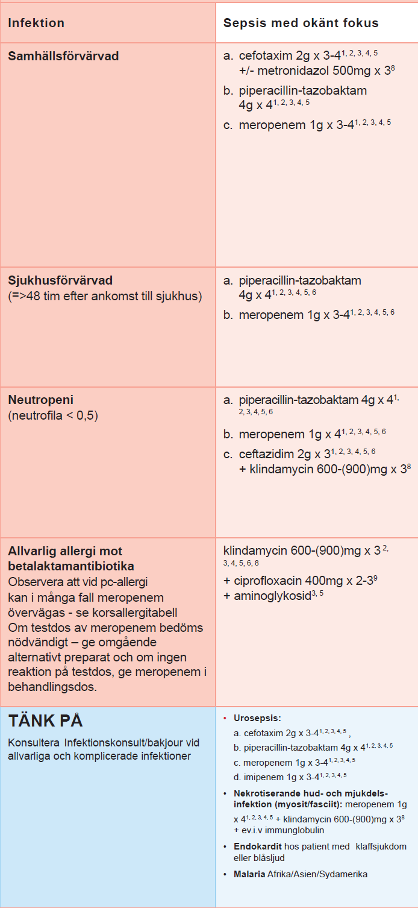
Fotnötterna är viktiga
1. Betalaktamantibiotika: Vid septisk chock skall, på grund av ökad distributionsvolym, alltid ökad antibiotikaexponering eftersträvas: ge höga och täta doser (minst var 6:e timma). Ge dessutom en extra laddningsdos efter 3 timmar (dos 2). Observera att behov av höga täta doser oftast gäller även vid kontinuerlig hemodialys/filtration. Ökad exponering kan också uppnås genom förlängd infusion (3-4 tim) eller kontinuerlig infusion. Monitorera betalaktamkoncentration.
2. Vankomycin: Tilläggsbehandling med vankomycin vid misstanke om MRSA eller misstanke om vårdrelaterad KNS infektion. Ge laddningsdos, härefter intermittent dosering alt. kontinuerlig infusion enl. ssk PM. Monitorera vankomycinkoncentration. Vid nedsatt njurfunktion kontakta infektionsläkare.
3. Aminoglykosid: Tilläggsbehandling med aminoglykosid kan övervägas vid sepsis och septisk chock om infektionen misstänks orsakas av gramnegativa bakterier (fr.a. vid urinvägsfokus) och inte kontra indikationer föreligger. Amikacin ges i laddningsdos 25-30 mg/kg, tobramycin laddningsdos 6-7 mg/kg. De högre doserna vid septisk chock, men kan ändå ge ottillräcklig effekt varför aminoglykosider ej skall ges som spektrumvidgning dvs monoterapi utanför urinvägarna. Vid BMI > 30 bör lägre dos/kg kroppsvikt ges enligt formeln ”adjusted body weight” ABW=IBW+0,4x (TBW-IBW). Ta serum koncentration 8 och 24 tim efter given dos, som underlag för ev fortsatt behandling med aminoglykosid som bör ske i samråd med infektionsbakjour. Amikacin rekommenderas vid misstanke om ESBL-producerande Enterobacterales och tobramycin vid pseudomonasinfektioner.
Kontraindikationer till aminoglykosider: kronisk njurfunktionsnedsättning, andra nefrotoxiska droger, akut anuri, känd hörselnedsättning eller hereditet för hörselnedsättning; undvik aminoglykosid i dessa fall och ge betalaktamantibiotika med bredast möjliga spektrum (t.ex. meropenem).
4. Misstanke om resistenta bakterier: ESBL: meropenem. MRSA/MRSE: tillägg av vankomycin alt. linezolid. MDR P. aeruginosa/Acinetobacter spp: kontakta infektionsbakjouren.
5. Dosering vid nedsatt njurfunktion: Vid allvarliga infektioner: Ge laddningsdos av betalaktamantibiotika som vid normal njurfunktion, kontakta infektionsbakjour för fortsatt dosregim, undvik underbehandling, monitorera betalaktam-koncentration. Följ nationellt kunskapsunderlag: https://www.sls.se/raf/ - Dosering vid dialys. Undvik: aminoglykosid, imipenem/cilastatin (pga ackumulering av cilastatin).
6. Echinocandin: skall övervägas vid riskfaktorer för invasiv candida; caspofungin8 70 mg laddningsdos därefter 70 mg (>80 kg) eller 50 mg (< 80 kg) dagl.eller anidulafungin 200 mg laddningsdos därefter 100 mg dagl.
7. Herpesencephalit: Dosering av aciklovir skall baseras på idealvikt och alltid anpassas till njurfunktionen (undvik överdosering till äldre). Upprätthåll adekvat hydrering. Monitorera aciklovirkoncentration. Samråd alltid med infektionsbakjour. Vid misstanke om neurotoxicitet och eller nefrotoxicitet ta akut aciklovir och metabolitkoncentration (CMMG) + kontakta infektion och njurmedicinbakjour för ställningstagande till dialys.
8. Patient med allvarlig leverfunktionsnedsättning: dosreduktion av klindamycin, metronidazol, tigecyklin samt ev caspofungin och rifampicin. Samråd med infektionsbakjour.
9. Kinoloner (ciprofloxacin, levofloxacin, moxifloxacin) undvik om möjligt användning vid risk för aortaaneurysm/dissektion och/eller sjukdomstillstånd med ökad risk för att utveckla hjärtklaffinsufficiens. Se även FASS.

Slide 10
När överväga tillägg av aminoglykosid?

Slide 11
När lägga till aminoglykosid?
Septisk chock om infektionen misstänks orsakas av gramnegativa bakterier (fr.a. vid urinvägsfokus) - nyttan visad för smalare/äldre betalaktam ej karbapenem
Nya rön visar att höga doser krävs för baktericid effekt, men dessa kan ändå ge otillräcklig effekt varför aminoglykosider ej skall ges som spektrumvidgning dvs monoterapi utanför urinvägarna
Fotnot 1
Tilläggsbehandling med aminoglykosid kan övervägas vid sepsis och septisk chock om infektionen misstänks orsakas av gramnegativa bakterier (fr.a. vid urinvägsfokus) och inte kontraindikationer föreligger.
Amikacin ges i laddningsdos 25-30 mg/kg, tobramycin laddningsdos 6-7 mg/kg. De högre doserna vid septisk chock, men kan ändå ge otillräcklig effekt varför aminoglykosider ej skall ges som spektrumvidgning dvs monoterapi utanför urinvägarna.
Vid BMI > 30 bör lägre dos/kg kroppsvikt ges enligt formeln ”adjusted body weight” ABW=IBW+0,4x (TBW-IBW). Ta serum koncentration 8 och 24 tim efter given dos, som underlag för ev. fortsatt behandling med aminoglykosid som bör ske i samråd med infektionsbakjour.
Amikacin rekommenderas vid misstanke om ESBL-producerande Enterobacterales och tobramycin vid pseudomonasinfektioner.
Kontraindikationer till aminoglykosider: kronisk njurfunktionsnedsättning, andra nefrotoxiska droger, akut anuri, känd hörselnedsättning eller hereditet för hörselnedsättning; undvik aminoglykosid i dessa fall och ge betalaktamantibiotika med bredast möjliga spektrum (t.ex. meropenem).

Slide 12
När skall man inte ge kinoloner
Empirisk antibiotikabehandling vid intensivvårdskrävande infektioner
Empirisk antibiotikabehandling på akuten av vanliga samhällsförvärvade infektioner
Fotnot: Kinoloner (ciprofloxacin, levofloxacin, moxifloxacin) undvik om möjligt användning vid risk för aortaaneurysm/dissektion och/eller sjukdomstillstånd med ökad risk för att utveckla hjärtklaffinsufficiens. Se även FASS.

Slide 13
Pc och korsallergi med övriga betalaktamantibiotika
Empirisk antibiotikabehandling vid intensivvårdskrävande infektioner
Empirisk antibiotikabehandling på akuten av vanliga samhällsförvärvade infektioner
Nytt: Korten innehåller ett beslutsstöd vid pc-allergi framtaget av allergicentrum.

Slide 14
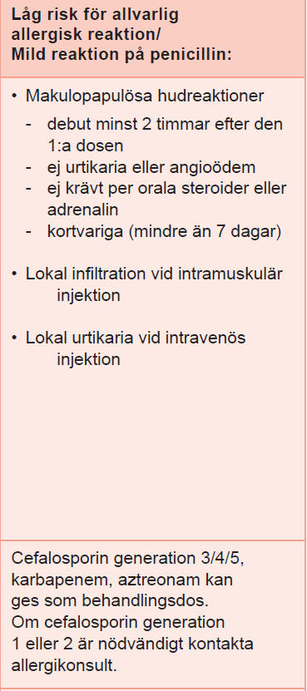

30-årig kvinna
Anamnes på prickigt utslag på bålen, ej klåda, dag 5 på PcV-kur mot halsfluss i 15-års åldern, ej utredd för detta, ej fått pc därefter, iö helt frisk, ingen allergi

Slide 15
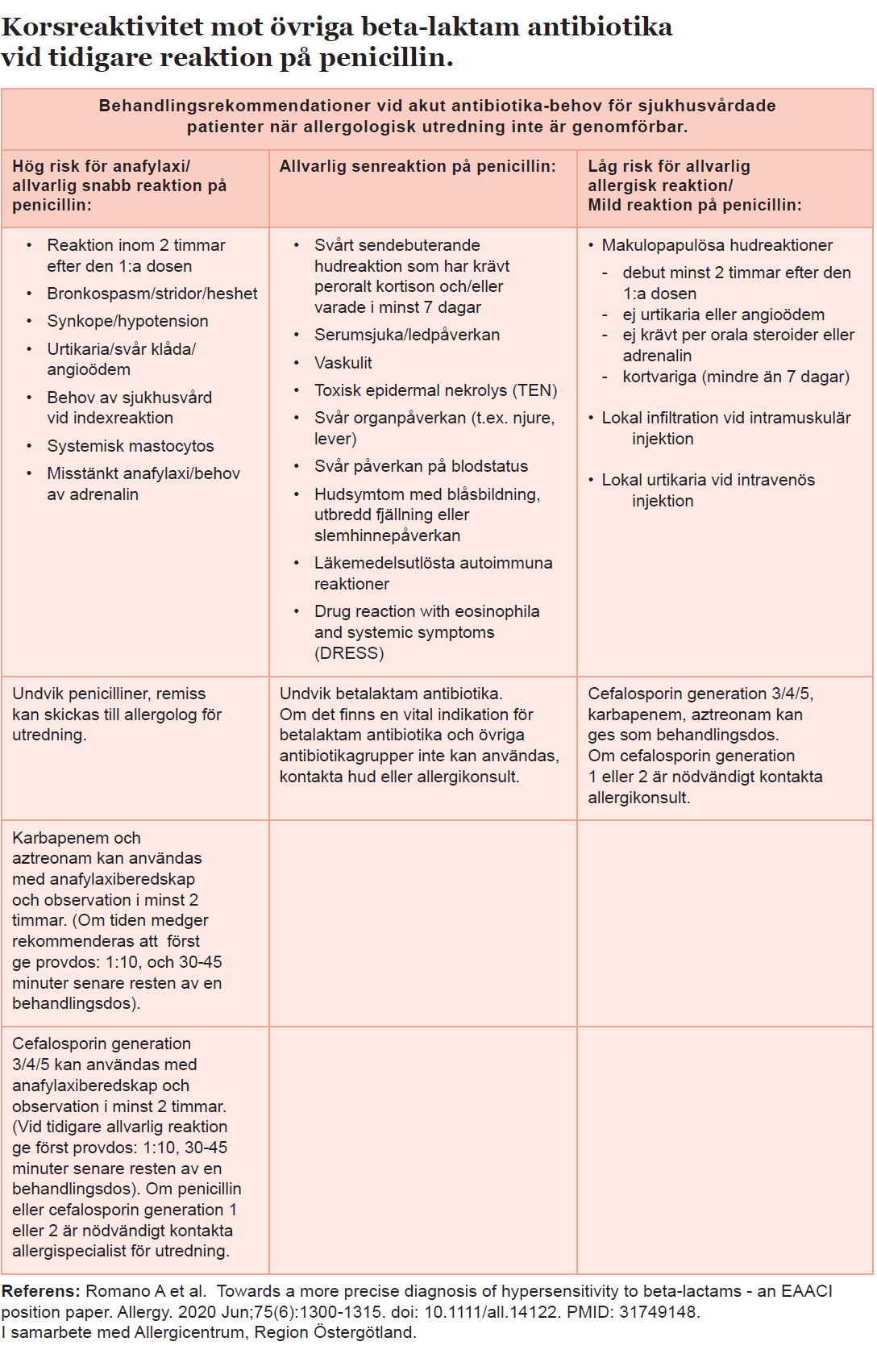
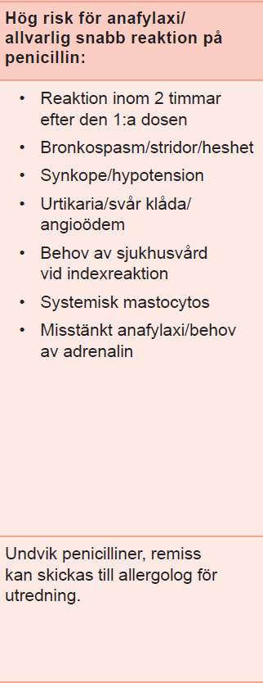

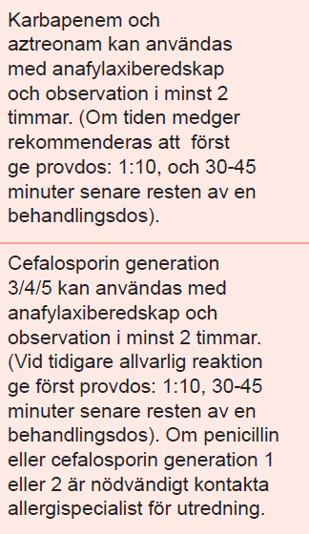

Slide 16
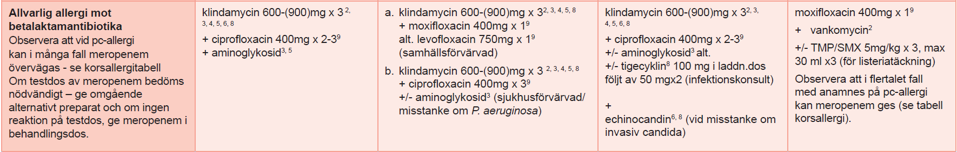
Allvarlig allergi mot betalaktamantibiotika
Observera att vid pc-allergi kan i många fall meropenem övervägas - se korsallergitabell.
Om testdos av meropenem bedöms nödvändigt – ge omgående alternativt preparat och om ingen reaktion på testdos, ge meropenem i behandlingsdos.

Slide 17
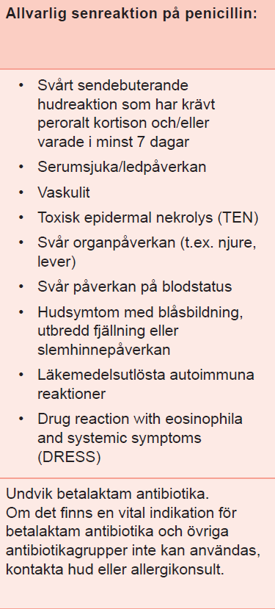

Slide 18
ANSVARIG UTGIVARE
Läkemedelskommitten i Region Östergötland (LKÖ). lakemedel@regionostergotland.se
KONTAKT
Antibiotikaval
Vid osäkerhet sök infektionsbakjour eller annan relevant specialist.
Synpunkter på rekommendationerna Sammankallande LKÖs expertgrupp infektion Håkan Hanberger E-post: hakan.hanberger@liu.se
© Copyright Håkan Hanberger och LKÖ.

